Slide 1

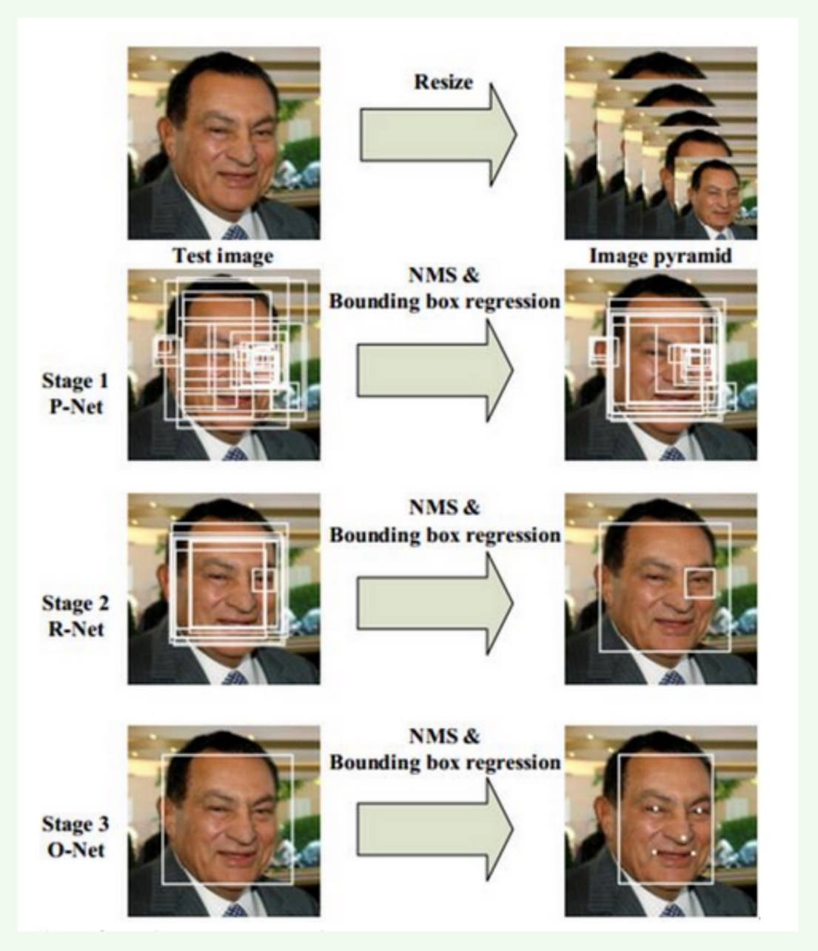
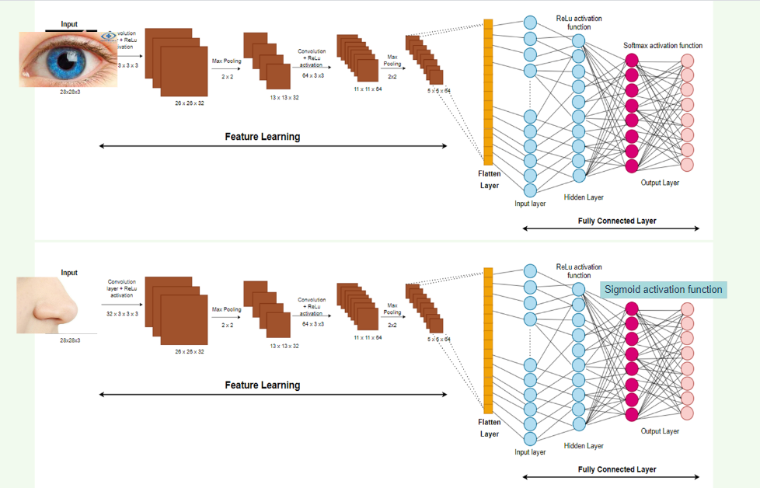
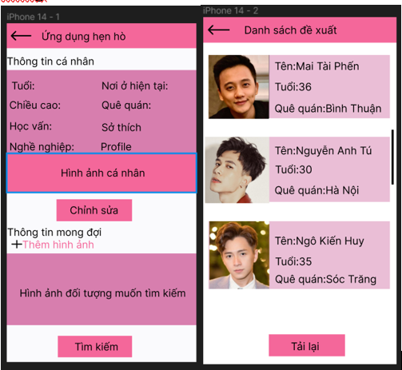
Xây dựng chức năng hỗ trợ tìm người phù hợp cho ứng dụng hẹn hò dựa trên thông tin đặc tính của khuôn mặt được trích xuất từ ảnh người dùng cung cấp
^{Huỳnh Đình Kim Điền}
Phạm Hữu Hùng
Nguyễn Đức Anh
{20521183 , 20521371 , 20521069}@gm.uit.edu.vn
Trường ĐH Công Nghệ Thông Tin –ĐHQG-TPHCM
Mục tiêu
Lí do chọn đề tài
Xây dựng và triển khai chức năng hỗ trợ tìm kiếm người phù hợp dựa trên các thông tin đặc tính của khuôn mặt từ ảnh được người dùng cung cấp .Đồng thời , nghiên cứu các mô hình như YoLov4 , MTCNN và CNN trên các ảnh 1024x1024 có độ phân giải cao nhằm trích xuất ra được các thông tin đặc tính của khuôn mặt người.
Ngày nay, xã hội ngày càng phát triển , con người ngày càng tân tiến, chúng ta trong đó đặc biệt là tầng lớp trẻ thường tiếp xúc với các thiết bị điện tử sớm và có xu hướng muốn kết nối bạn bè , tìm người yêu qua mạng xã hội như Zalo , Facebook, Instagram, Tinder... Nhưng có những trường hợp kết bạn làm quen chưa thực sự phù hợp như mong muốn và tỷ lệ độc thân ở những người tuổi từ 18 – 24 ngày càng gia tăng.Chính vì vậy , chúng tôi đã xây dựng chức năng tìm kiếm người phù hợp dựa trên ảnh nhằm giúp mọi người dễ dàng hơn trong việc lựa chọn theo sự mong đợi của mình.
Tổng quan
Phát hiện gương mặt
Trích xuất đặc trưng gương mặt
Phân loại các đặc trưng
Sử dụng Yolov4
Sử dụng MTCNN
Sử dụng CNN
Chi tiết
Demo ứng dụng
Nội dung
Kết quả dự kiến
Nghiên cứu các mô hình như Yolov4, MTCNN (Multi-task Cascaded Convolutional Network) và Convolutional Neural Network (CNN) , hiểu và đánh giá được các mô hình trên , phục vụ cho việc trích xuất các thông tin đặc trưng của khuôn mặt người.
Xây dựng phiếu khảo sát về các trường thông tin cần có của một người khi hẹn hò , nhằm phục vụ cho việc xây dựng và thu thập dữ liệu từ mỗi người dùng khi đăng kí ứng dụng hẹn hò.Từ đó , hình thành nên bộ dữ liệu cho cả nam và nữ , giúp cho việc tìm kiếm người phù hợp trở nên tốt hơn.
Thu thập và xây dựng bộ dữ liệu đặc tính khuôn mặt gồm :mắt trái , mắt phải và mũi của mỗi người .Dữ liệu thu thập sẽ được phục vụ cho việc huấn luyện và kiểm thử mô hình CNN.
Xây dựng ứng dụng hẹn hò hoàn chỉnh chạy trên nền tảng Android sử dụng công nghệ Java và một số thư viện cần thiết.
Báo cáo về cách hoạt động chi tiết của từng mô hình trong bài toán.
Báo cáo về kết quả, so sánh và đánh giá của từng mô hình :Yolov4 , MTCNN và CNN .Thống kê các thông số của huấn luyện và kiểm thử , biểu diễn bằng biểu đồ.
Trình bày về 2 bộ dữ liệu liên quan : bộ dữ liệu người dùng và dữ liệu đặc tính gương mặt.
Xây dựng ứng dụng hẹn hò chạy trên nền tảng Android bằng ngôn ngữ Java. Dưới đây là giao diện demo của chức năng hỗ trợ “Tìm kiếm người phù hợp dựa trên hình ảnh được cung cấp từ người dùng”.
Tên :Huỳnh Đình Kim Điền – Trường Đại học Công nghệ thông tin – ĐHQG-TPHCM
TEL : 0964376592 Email : 20521183@gm.uit.edu.vn
Notes:
1

